Slide 1
爐管新人學習進度報告
2017.07.10 ~ 2017.07.21
WCLIN15 林韋志
Notes:
115/11/07
Confidential

Slide 2
報告內容
一、兩周內爐管PM內容
二、RTP-4 25PM大致流程
三、Group Controller連線介紹
四、總結 & 心得

Slide 3
一、兩周內爐管PM內容
日期 | 機台 | 學習內容
07/10(一) | P1、震盪槽 | SPM、WPM
07/11(二) | N2 | 3PM
07/12(三) | F25 | Replace Stage Belt
07/13(四) | F38 | YPM
07/14(五) | N4 | 2PM
07/17(一) | RTP-4 | 25PM
07/18(二) | F30 | YPM
07/19(三) | T1 | 3PM
07/20(四) | 拿手機 | 拿手機
07/21(五) | N5 | SPM
註：LP-SPM*2、LP-BPM*3、Oxide-YPM*2、震盪槽-WPM*1、
Replace Stage Belt*1、拿手機*1

Slide 4
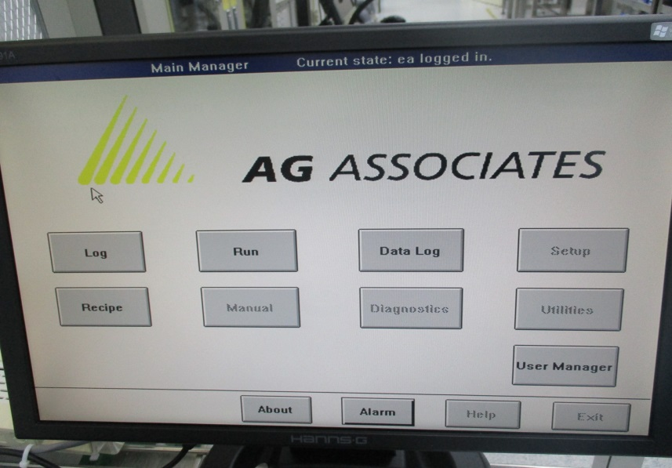
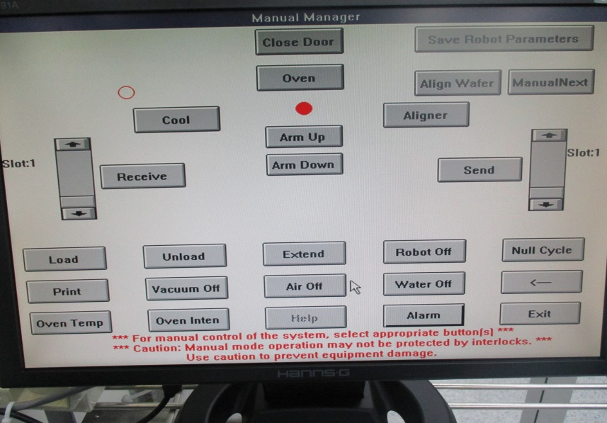
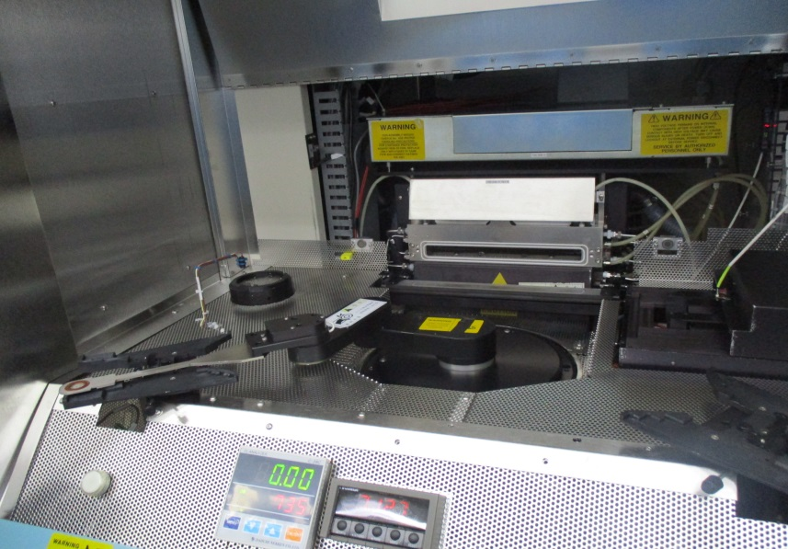
二、RTP-4 25PM 大致流程
1.Log → Log off登出EA Run貨畫面
2.Log → Log in輸入EQ8108登入
3.選擇Manual
4.選擇Robot Off → Open Door
5.將Robot移到左邊Cassette方便PM
Log
Open Door
將Robot移到左邊
Robot Off

Slide 5
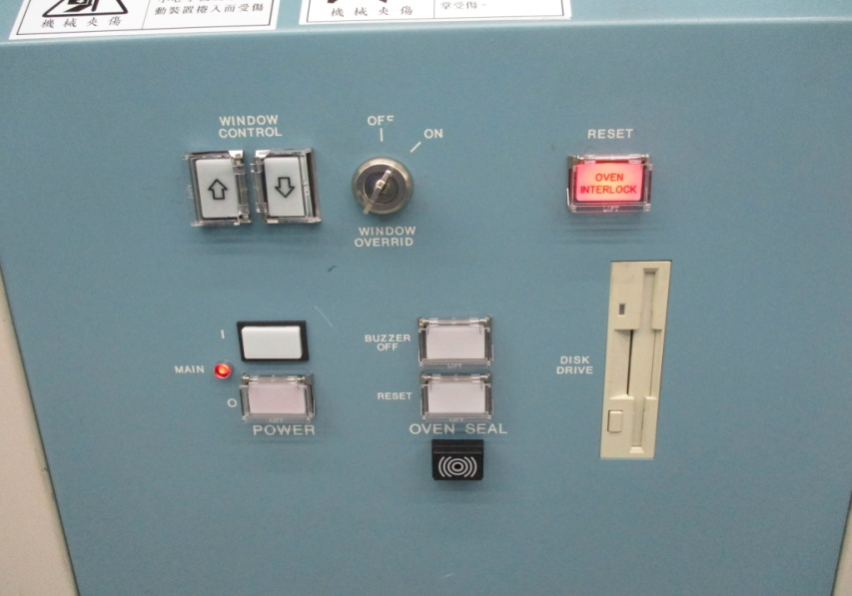
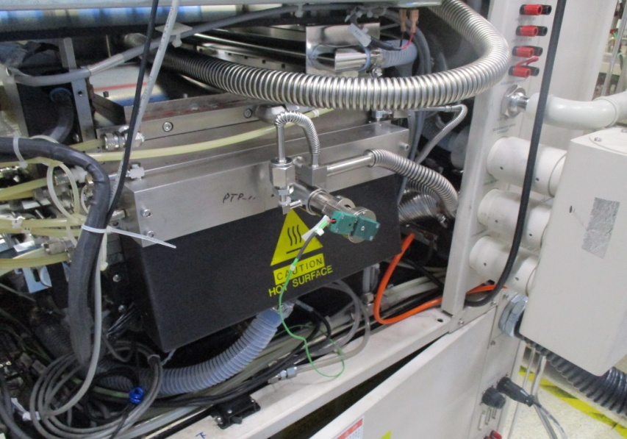
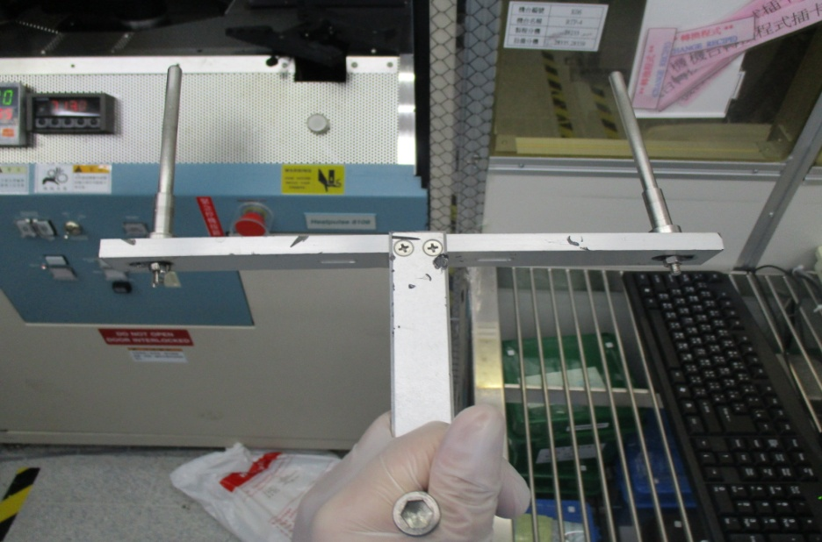
6.將機台Power Off
7.將Liner抽出
8.至機台後方將DTC拆下
9.使用Tool將Tray拆下
Power Off
DTC
Tool

Slide 6
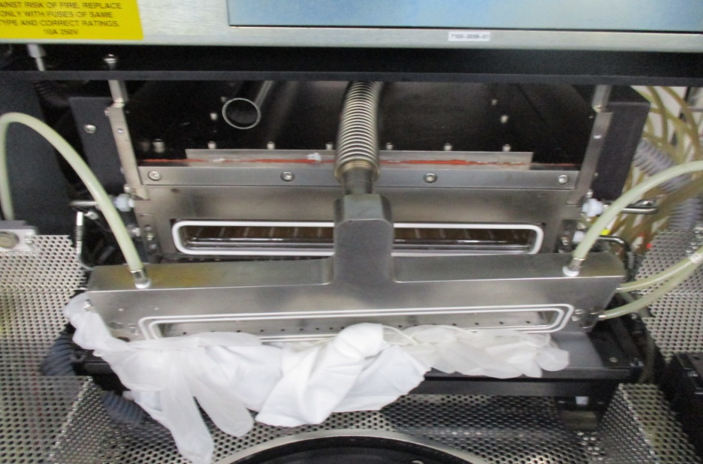
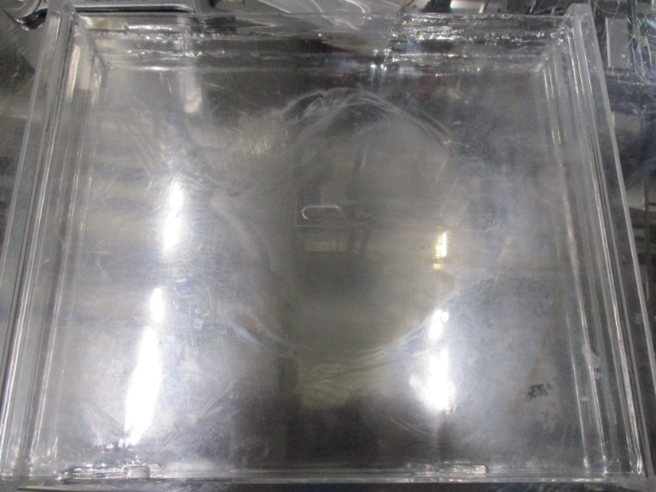
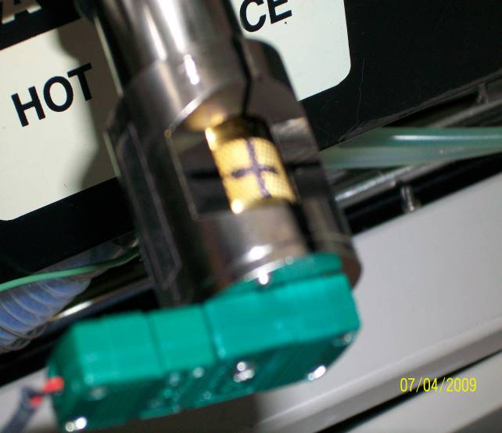
10.拆下前&後之Flange並更換O-Ring
11.拆下Tube並更換新Tube(記錄長度)
12.先裝回前方Flange再裝回後方
13.使用Tool裝回Tray(對準後方PIN)
14.裝回Liner & DTC
15.將機台Power On
註：勿轉動DTC以免內部線扯斷
Flange
Tube裝回時需注意藍寶石朝下

Slide 7
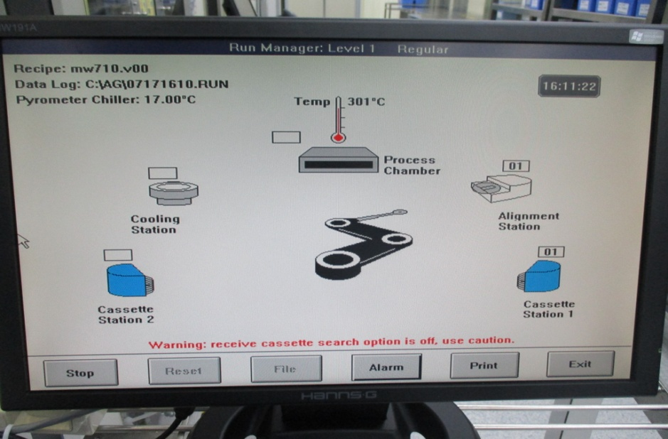
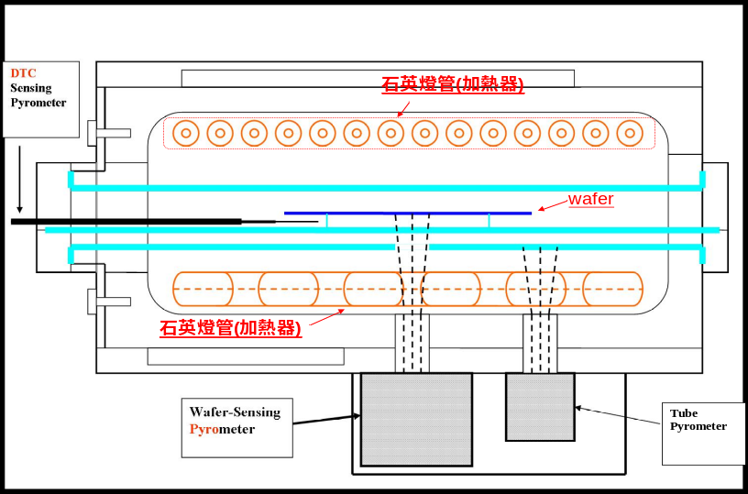
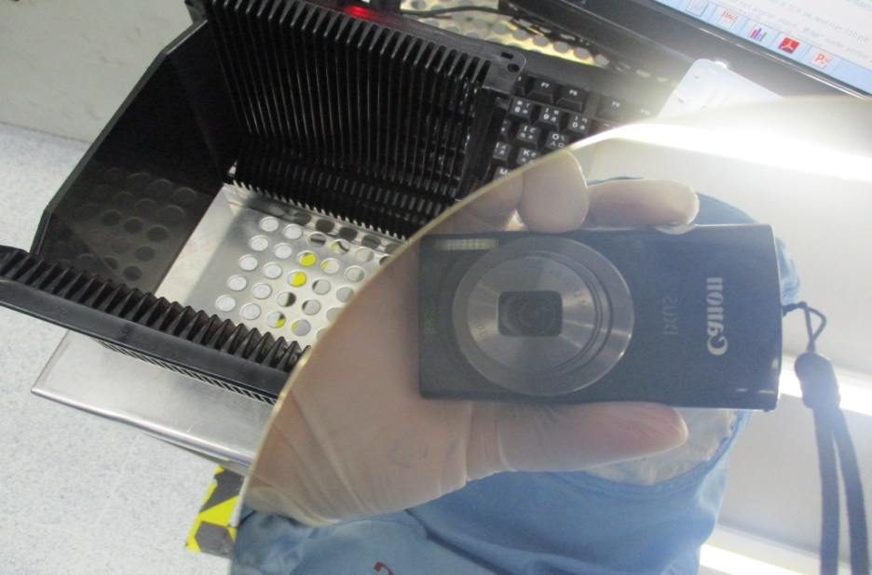
16.手動試傳一片確認DTC在Wafer下方
17.更換Chiller Filter & Pryo Filter
18.確認Water Level是否過低(加Di Water)
19.選擇mw710程式試Run一片看是否有漏
20.正常程序需使用校溫電腦進行校溫(因電腦損壞故無做此步驟)
21.交EA 測RS & PTC
註：若有漏Wafer邊緣呈現淺褐色
O2分析儀於700度需<0.15
DTC在Wafer下方
淺褐色

Slide 8
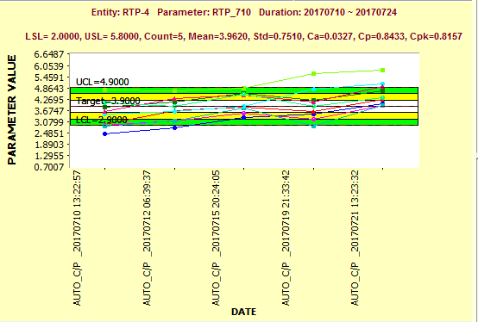
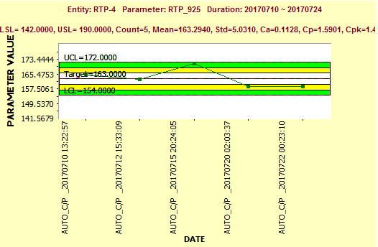
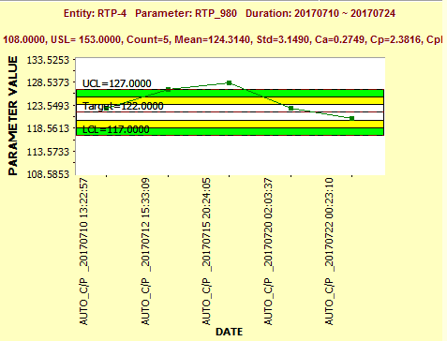
22.調機規格
程式 | 710 | 925 | 980
RS規格 | 3.9±1 Ω | 163±9 Ω | 122±5 Ω
調機方式(EM↑RS↓) | 1.4Ω/EM | 20Ω/EM | 10Ω/EM

Slide 9
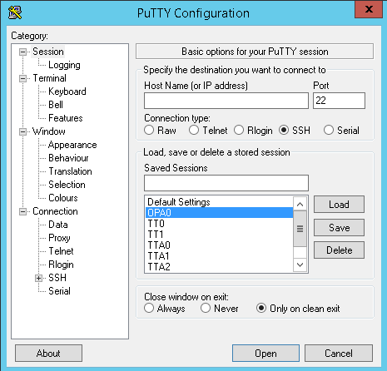
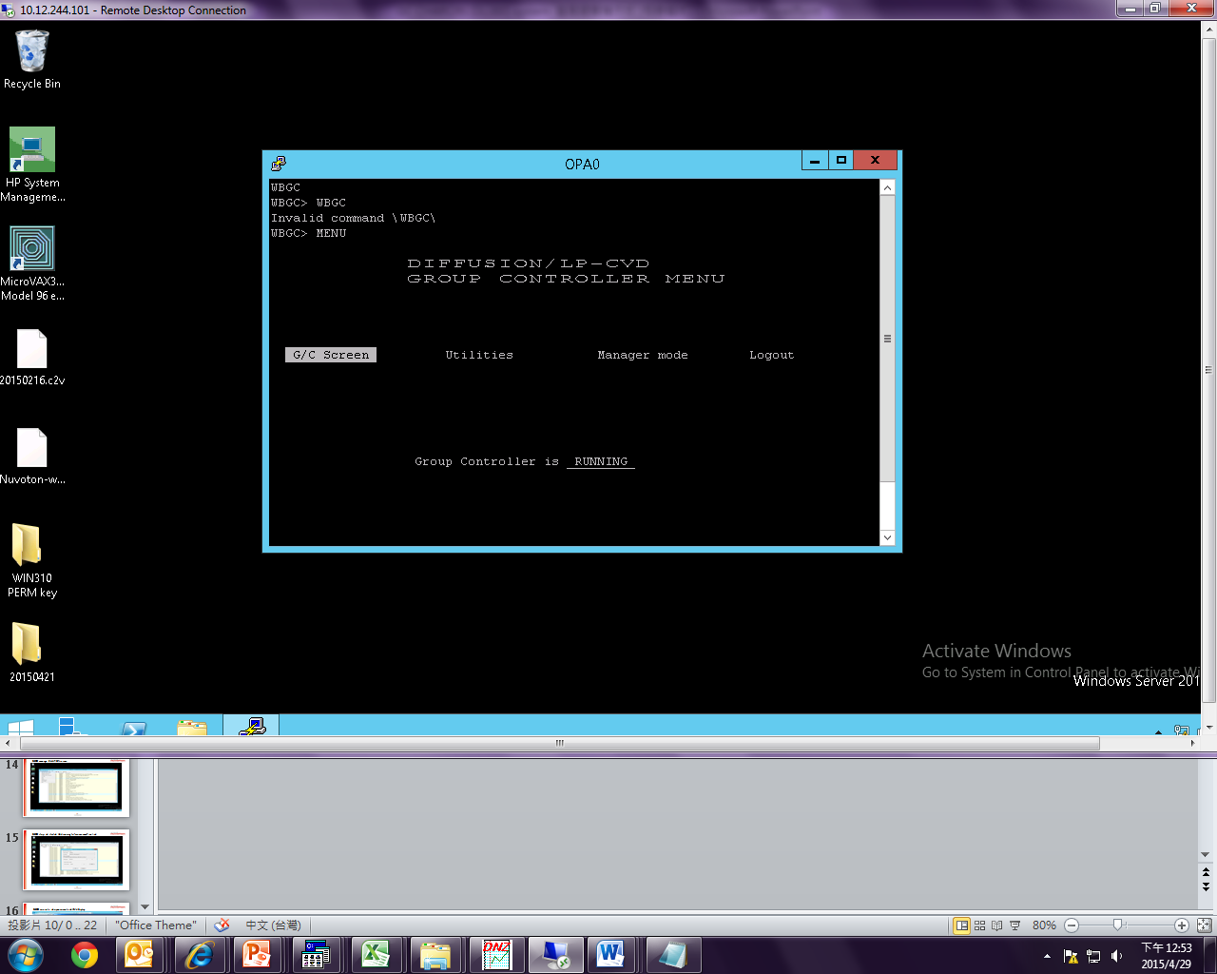
三、Group Controller連線介紹
1.Remote Desktop →
Win310 → 10.12.244.101
Win320 → 10.12.244.102
Win330 → 10.12.244.103 → PW → NTHC@wbgc
2.左下角Start → Putty terminal → Host Name輸入IP →
Default Setting選擇 OPA0 → WBGC WBGC
OPAD0
Manager Mode

Slide 10
3.按符號 “－”選擇Manager Mode → 輸入help可列出所有指令
指令 | 功能
Member | 看所有系統是否都已開啟完畢
Grp | 各別顯示是否有系統沒開啟
Systemreboot | 關閉所有系統後再重新開啟系統
Menu | 回到Menu
Exit | 離開此GroupController
4.若要離開此GroupController到別的GroupController → 輸入Exit →
PW：telasdsap → TEL → Set Host win310~330 → WBGC WBGC
5.若要將系統重啟 → 輸入Systemreboot → 可輸入grp看哪些沒開起來 →
可輸入Member確認所有系統都已開啟

Slide 11
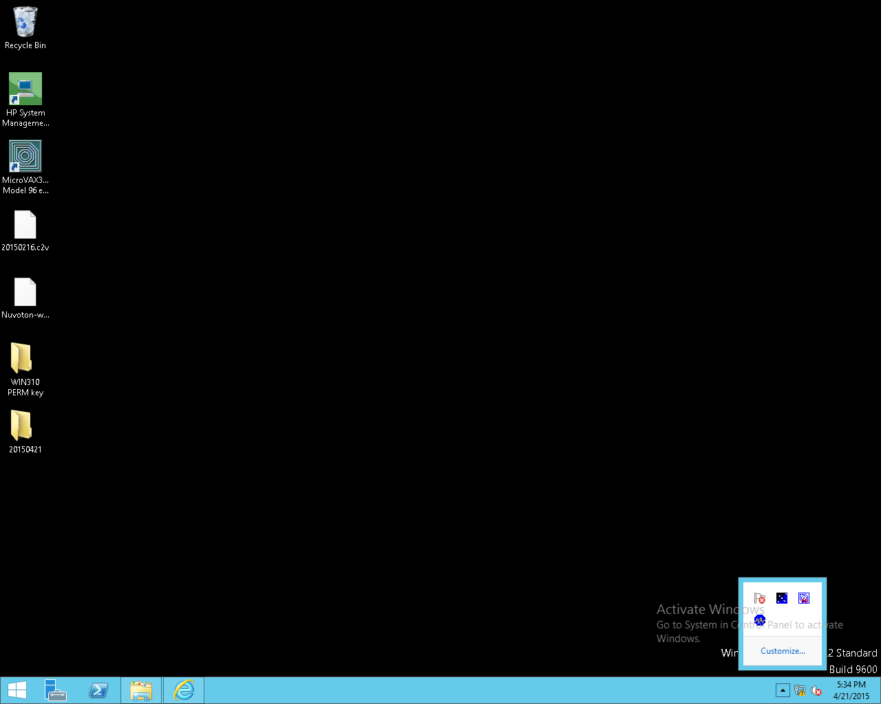
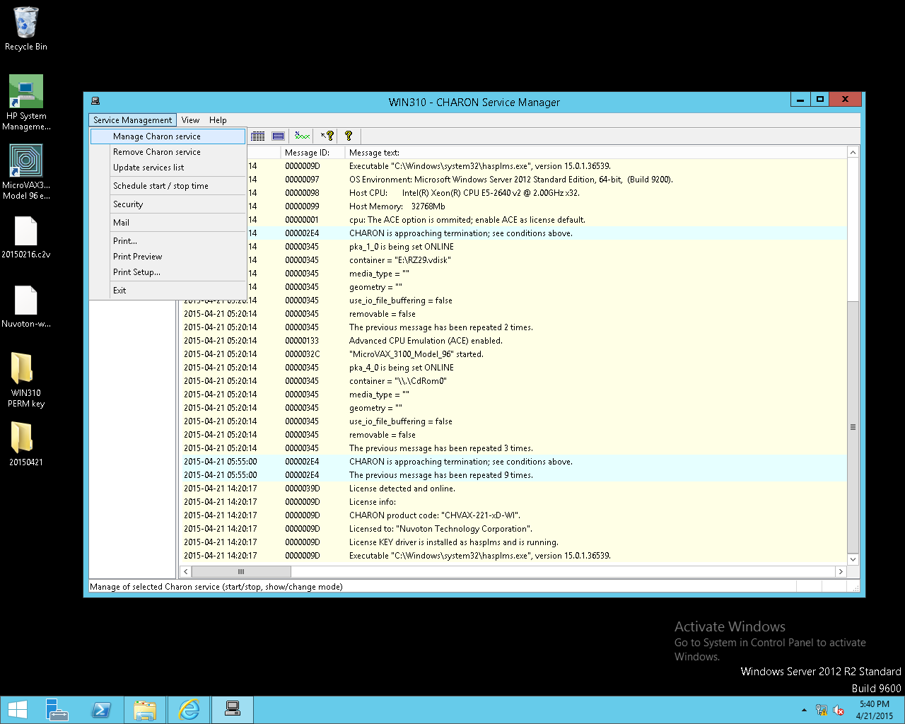
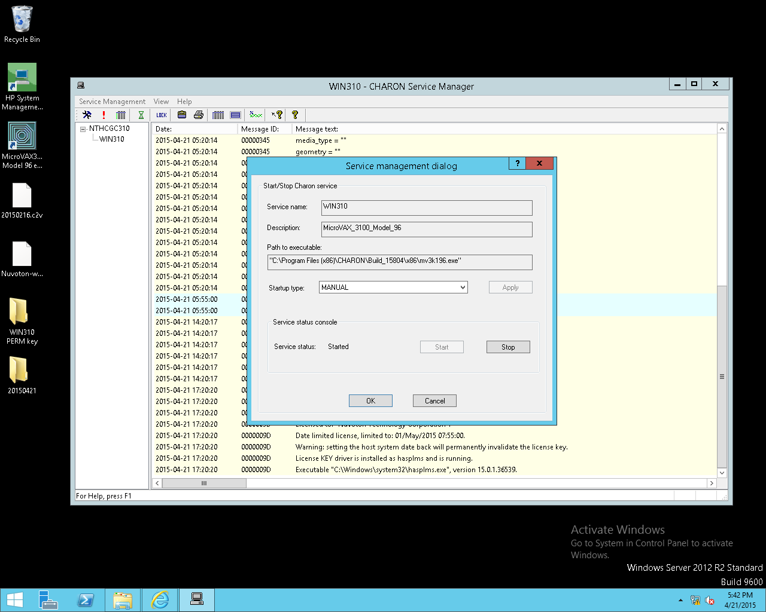
6.若無法正常將系統開啟 → 右下角 Charon Service →
Service Management(第一個) → Manage Charon Service →
STOP → START → 再進行連線
Start
Stop

Slide 12
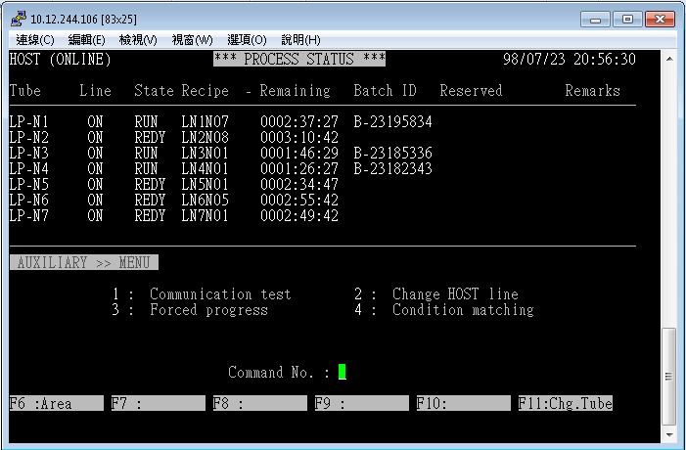
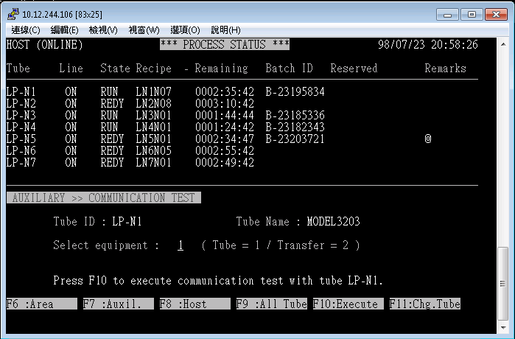
7.Group Controller連線方式 → F14(Auxil) → Communication Test →
F9(All Tube)後F10(Execute) → Change HOST line → F10(Execute)
Communication Test
Change HOST Line
All Tube
Execute

Slide 13
四、總結 & 心得
在這兩個禮拜中，有拿過一次值班手機，雖然都是有學長們在旁邊指導我該
怎麼做，但已經開始學習機台當機的處理方式，希望在接下來的時間內，能夠趕
快進入狀況，並且多看Manual，才不會到時候上夜班時遇到狀況不會處理而拖
了很長的時間。

